Slide 1
Экспертиза работ ОГЭ по русскому языку и литературе. Изменения в структуре КИМ и критериях оценки в 2021 году.

Slide 2
ОГЭ-2020: РУССКИЙ ЯЗЫК В экзаменационной работе по русскому языку в 2020 году количество заданий сократилось с 15 до 9. Общее количество баллов тоже изменилось ― 33 вместо 39.

Slide 3
Самые интересные перемены произошли в первой части экзамена — сжатом изложении, где появилось жанровое разнообразие: теперь школьники могут писать изложение по очеркам, рецензиям, дневниковым записям, путевым заметкам и так далее.
Типы сочинений ОГЭ сохранились, изменилась только нумерация ― 9.1, 9.2 и 9.3.

Slide 4
Первая часть работы – это написание сжатого изложения по прослушанному тексту.
Выделение главного в тексте (концепта), составление плана, отражающего развертывание текста, выявление опорных (ключевых) слов, сжатие информации, ее преобразование в графическую, табличную, тезисную форму и т.д. – эти общеучебные действия целенаправленно и последовательно воспроизводятся при работе со сжатым изложением и выступают как необходимые условия для успешного решения речевых задач, связанных с пониманием исходного текста и продуцированием собственного высказывания.
Таким образом, чтобы подготовить детей к первой части экзамена, учителю прежде всего необходимо правильно организовать работу с текстом, обратив внимание на особенности сжатого изложения как формы содержательной.

Slide 5
Количество участников ОГЭ по русскому языку
Участники ОГЭ | 2017 | 2018 | 2019
 | чел. | чел. | чел.
Выпускники текущего года, обучающихся по программам ООО | 18356 | 19335 | 19892

Slide 6
Динамика результатов ОГЭ по русскому языку за 3 года
 | 2017 г. |  | 2018 г. |  | 2019 г.
 | чел. | % | чел. | % | чел. | %
Получили «2» | 41 | 0,22 | 142 | 0,73 | 457 | 2,30
Получили «3» | 5965 | 32,50 | 6404 | 33,12 | 5360 | 26,95
Получили «4» | 6563 | 35,75 | 7283 | 37,67 | 7195 | 36,17
Получили «5» | 5787 | 31,53 | 5506 | 28,48 | 6880 | 34,59

Slide 7
Количество участников ОГЭ по литературе
Участники ОГЭ | 2017 |  | 2018 |  | 2019
 | чел. | % | чел. | % | чел. | %
Выпускники текущего года, обучающихся по программам ООО | 617 | 100% | 543 | 100% | 453 | 100%

Slide 8
Динамика результатов ОГЭ по литературе за 3 года
 | 2017 г. |  | 2018 г. |  | 2019 г.
 | чел. | % | чел. | % | чел. | %
Получили «2» | 14 | 2,27 | 29 | 5,34 | 3 | 0,66
Получили «3» | 95 | 15,40 | 127 | 23,39 | 79 | 17,44
Получили «4» | 139 | 22,53 | 194 | 35,73 | 163 | 35,98
Получили «5» | 369 | 59,81 | 193 | 35,54 | 208 | 45,92
^{[1}

Slide 9
Следует продолжить работу и акцентировать внимание на умениях, усвоение которых всеми школьниками региона в целом, школьниками с разным уровнем подготовки нельзя считать достаточным:
- умение создавать оценочное высказывание, опираясь на авторскую позицию, приводя весомые аргументы;
− умение раскрывать тему сочинения с опорой на позицию автора, его мировоззрение, на особенности литературного направления и исторического периода;
− умение использовать теоретико-литературные понятия для анализа художественного произведения;
− умение писать композиционно цельное сочинение без нарушений логической последовательности изложения, без отступлений от выбранной темы.

Slide 10
ОГЭ-2020: ЛИТЕРАТУРА
Изменения в ОГЭ-2020 по литературе: введена дополнительная тема сочинения во второй части.
Все темы 2.1–2.5 формулируются на основе творчества тех писателей, чьи произведения не были включены в первую часть, что позволяет охватить большую часть школьной программы.

Slide 11
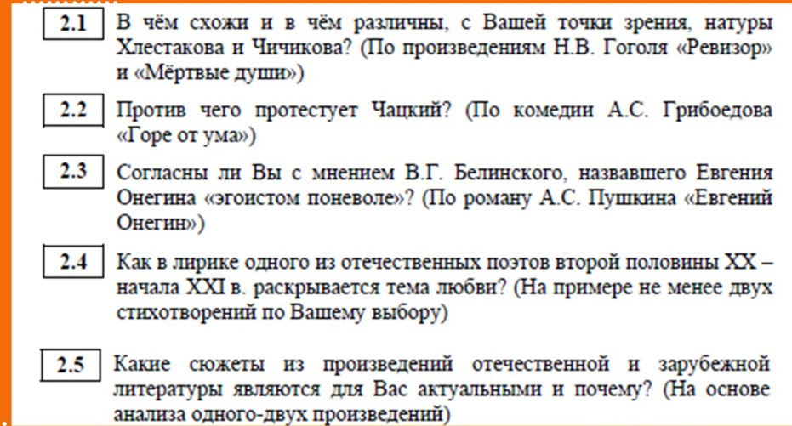
Темы 2020 года:

Slide 12
Кроме того, в кодификаторе прописали критерии оценки практической грамотности, благодаря чему максимальный балл за ОГЭ-2020 по литературе вырос с 33 до 39. Практическая грамотность письменной речи экзаменуемого оценивается отдельно за всю работу. Экзаменационная работа оценивается по критериям ГК1–ГК3 «Грамотность», если участник выполнил не менее трёх заданий.

Slide 13
Баллы Критерии ГК1. Соблюдение орфографических норм 2 Орфографических ошибок нет, или допущено не более 1 ошибки 1 Допущено 2-4 ошибки 0 Допущено 5 и более ошибок ГК2. Соблюдение пунктуационных норм 2 Пунктуационных ошибок нет, или допущено не более 2 ошибок 1 Допущено 3-5 ошибок 0 Допущено более 5 ошибок ГК3. Соблюдение грамматических норм 2 Грамматических ошибок нет, или допущена 1 ошибка 1 Допущено 2-3 ошибки 0 Допущено 4 и более ошибки Максимальный балл за грамотность – 6

